Slide 1
DE ADEMHALING
BLOKBOEK NATUUR LES 11

Slide 2
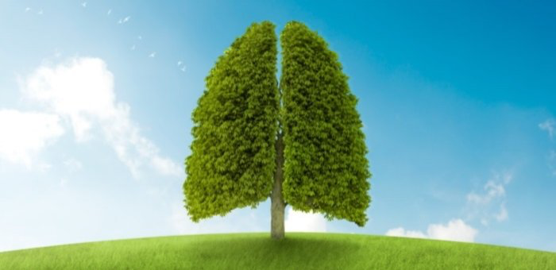
ZUURSTOF
Door de fotosynthese bij bloemen, planten en bomen komt er zuurstof in de lucht;
Deze zuurstof hebben wij hard nodig om te leven.

Slide 3
Ademhalen
Gebeurt onbewust
Komt door een impuls vanuit de hersenstam
De hersenen geven dus automatisch een signaaltje af

Slide 4
ZUURSTOF OPNEMEN
Door adem te halen halen we zuurstof uit de lucht;
Via de mond en de neus stroomt de lucht naar binnen;
Via de luchtpijp gaat het naar de longen;
In de longen zitten longblaasjes;
Deze blaasjes hebben een dunne wand;
Door deze wand kan het zuurstof naar het bloed.

Slide 5
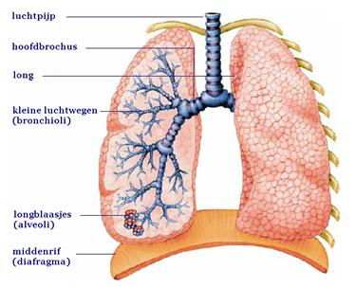

Slide 6
ZUURSTOF IN JE BLOED?
Zuurstof is de brandstof van je lichaam;
Zonder zuurstof werken je organen niet;
Zonder zuurstof kun je niet leven.

Slide 7
Filmpje
http://www.schooltv.nl/video/ademen-ademhalen-is-belangrijk-maar-waarom-eigenlijk/

Slide 8
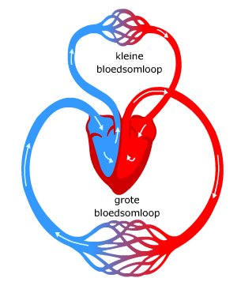
Bloedsomloop

